Slide 1



12. 半导体存储器
数字逻辑 与 部件设计
xgsun@fudan.edu.cn
2024-11-17

Slide 2
简 介
1

Slide 3
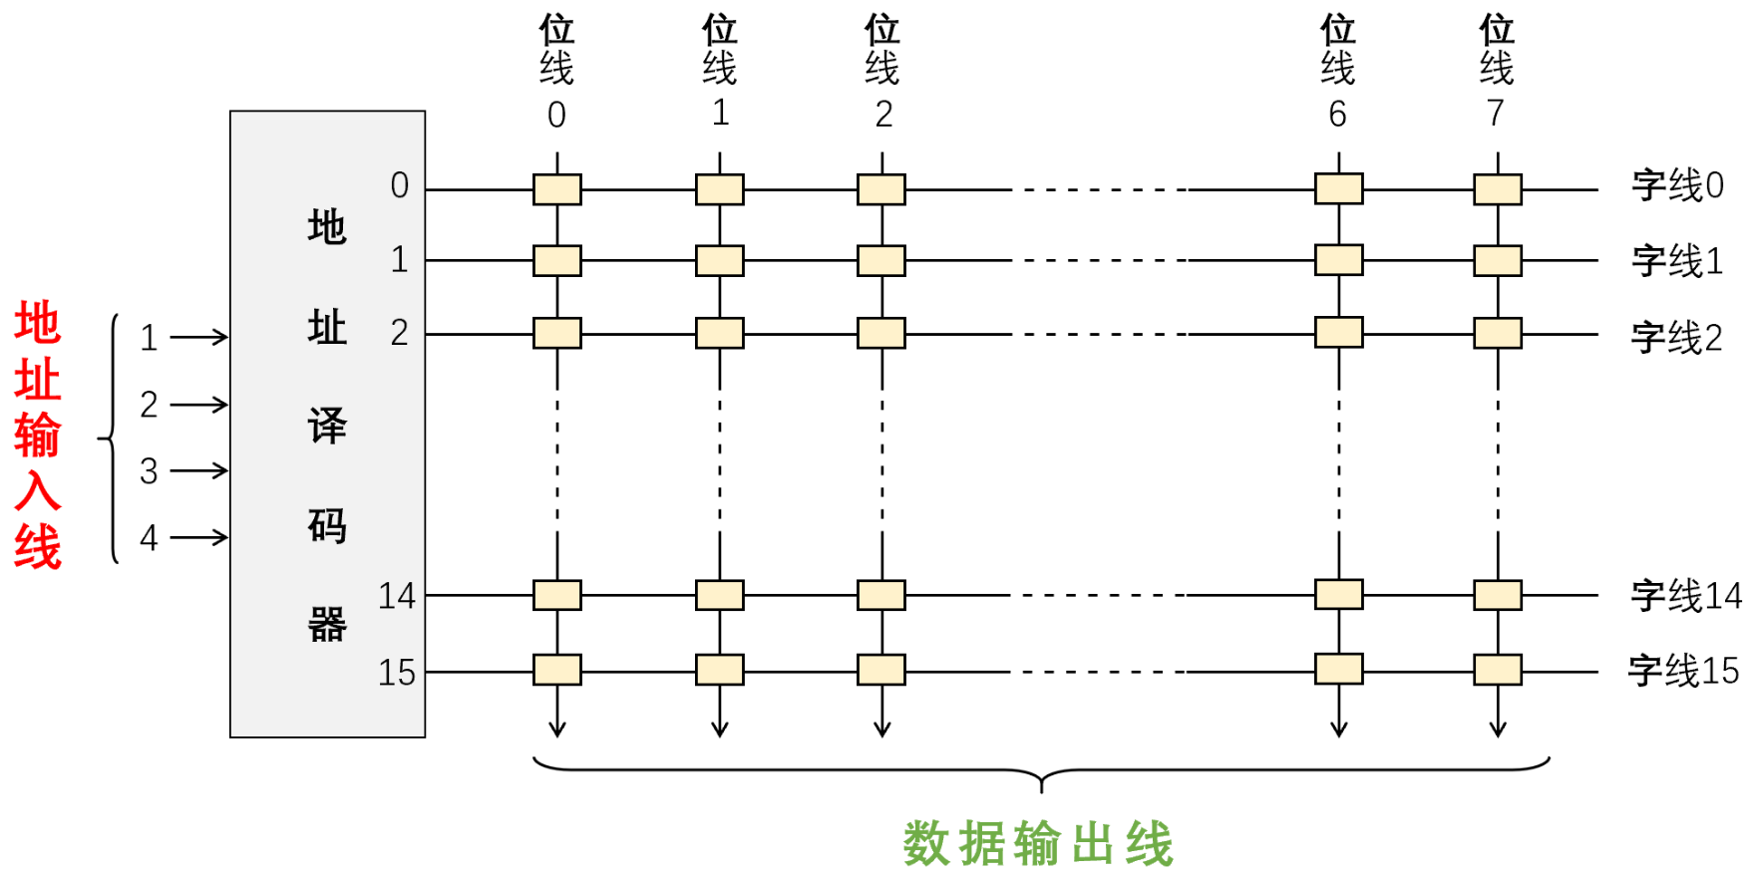
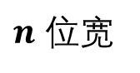
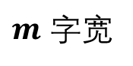
register 寄存器、存储器 memory
寄存器：由锁存器或触发器组成，一次能够并行存储 $n$位 比特数据的逻辑部件。
(一维)
字宽
位宽
(二维)
存储器：能够存储 $m×n$ 个二进制比特数的逻辑电路。
$n$ 位宽
$m$ 字宽

Slide 4

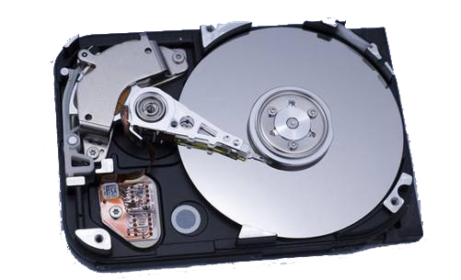
存储器的分类
存储介质 | 半导体器件 | TTL、MOS
 | 磁性材料 | 磁盘、磁带
 | 光存储器 | 光盘
存取方式 | 顺序存取 | 磁带
 | 随机存取 | ROM、RAM。存取时间与存储单元物理位置无关
 | 直接存取 | 磁盘。沿磁道方向顺序读取，垂直半径方向随机存取
读写功能 | 只读 | ROM (Read-Only Memory)
 | 读写 | RAM (Random Access Memory)
信息易失性 | 易失 | RAM。断电后信息消失
 | 非易失 | ROM、硬盘、光盘、U盘…。 断电后仍能保存信息
与CPU耦合程度 | 内部存储器 | cache、主存
 | 外部存储器 | 硬盘、光盘 …

Slide 5
多级存储系统
一个具有不同容量、成本和访问时间的存储设备的层次结构。
寄存器
cache
CPU
小
快
寄存器
容量
速度
CPU内
1ns
2ns
cache
主存
内存
主板内
存储器
memory
cache
10ns
速 度
硬件自动完成
主 存
磁盘、光盘
10ms
本 地
容 量
硬件+操作系统
外存
Web服务器
远 程
大
慢
三级存储系统
Notes:
一级cache、二级cache……

Slide 6
半导体存储器的分类
存储元由6个晶体管组成
只要有电，信息一直保存
对电器干扰不敏感
比DRAM更快，也更贵
用作cache
SRAM
RAM
存储元由1个电容+1个晶体管组成
每隔一段时间必须刷新一次
对电器干扰敏感
比SRAM慢，但便宜
DRAM
半导体存储器
用作主存
不可在线改写ROM
ROM
闪存 Flash ROM

Slide 7
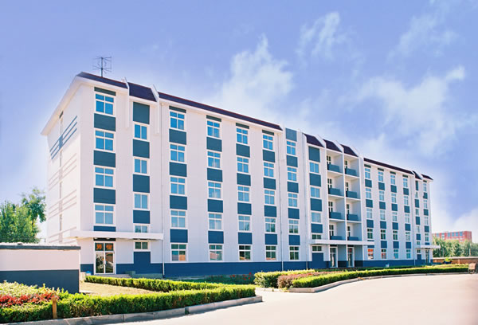
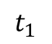
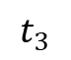
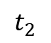
存储器的技术指标
容 量
存储容量：存储器中可存储的信息比特数 (bit / Byte)。 存储字数 x 存储字长 如：1024 x 8 bit
(房间数)
(每个房间的人数)
速 度
存取时间 / 访问时间：从 存储器接收到读/写命令开始， 到 信息被读出或写入完成所需的时间。
存取周期 / 存储周期：在存储器连续读写过程中，一次完整的存取操作所需的时间。
启动存取
存取完
下次存取
$$t_{1}$$
$$t_{2}$$
$$t_{3}$$
存取时间
恢复时间
存取周期

Slide 8
ROM
2

Slide 9
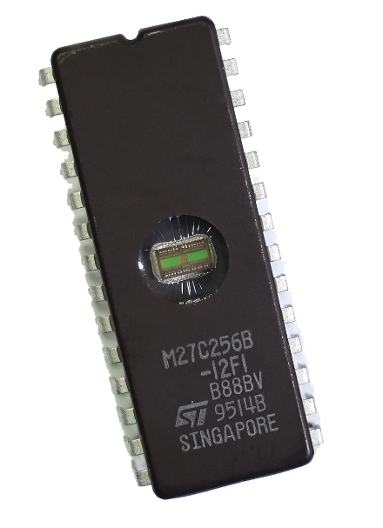
只读存储器 ROM
掩膜 ROM
由厂家一次写入，无法修改
一次性编程ROM (PROM)
由用户用专门的设备一次性写入，之后无法修改
紫外线擦除PROM (EPROM)
用紫外线擦除，修改次数有限，写入时间长
电 可 擦 除 PROM (EEPROM)
用电擦除，速度快，一般可以擦除1百万次左右
闪存 (Flash memory)
高密度、非易失。如 U盘
固态硬盘 (SSD)
闪存芯片 + 控制单元

Slide 10
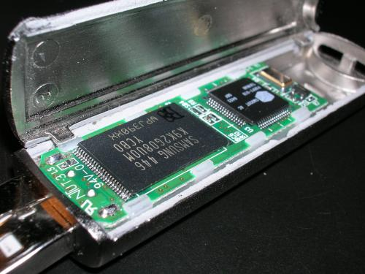
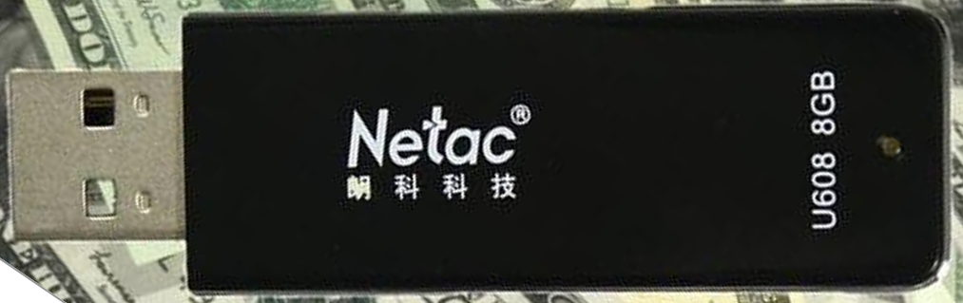
FLASH 存储器 （闪存）
高密度非易失性的读/写存储器。
既有RAM优点，又有ROM优点。
FLASH存储元由单个MOS晶体管组成。
FLASH三种基本操作：
读出操作
写入操作(编程)
擦除操作
用于数据处理系统的快闪电子式外存储方法及其装置
1999年朗科 Netac 提交“U盘”专利 ~2019到期
核心技术：FLASH (1988 Intel) + USB (1996)
躺着挣钱：每年专利获利超千万

Slide 11
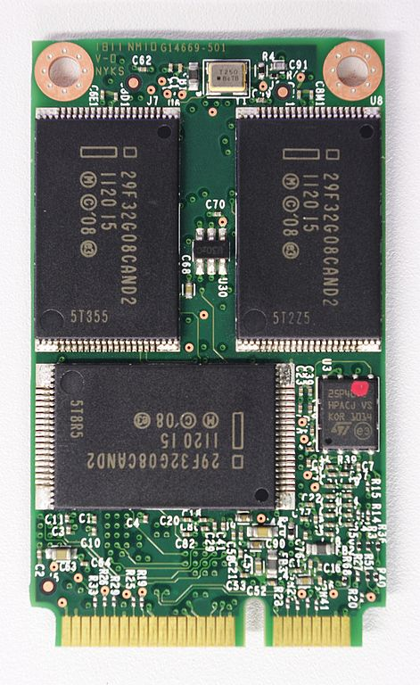
SSD
Solid State Disk
固态硬盘
与机械硬盘相比
优点：没有移动部件，速度快、能耗低、更结实。
缺点：价格贵、损坏后难以修复、写入次数有限、 静置时数据消失。
mini PCI-E SSD

Slide 12
ROM 结构示意图
位线
位线
位线
位线
位线
0
1
2
6
7
地
址
译
码
器
0
字线0
1
字线1
地址输入线
1
2
字线2
2
3
4
14
字线14
15
字线15
数据输出线
Notes:
译码器包含所有的乘积项

Slide 13
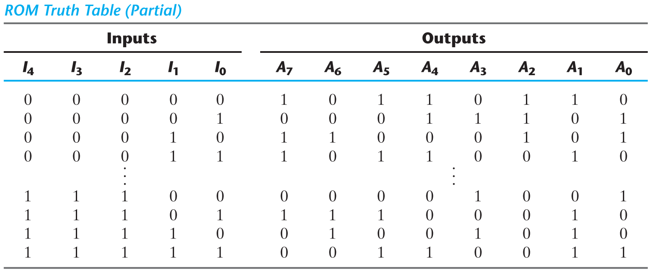
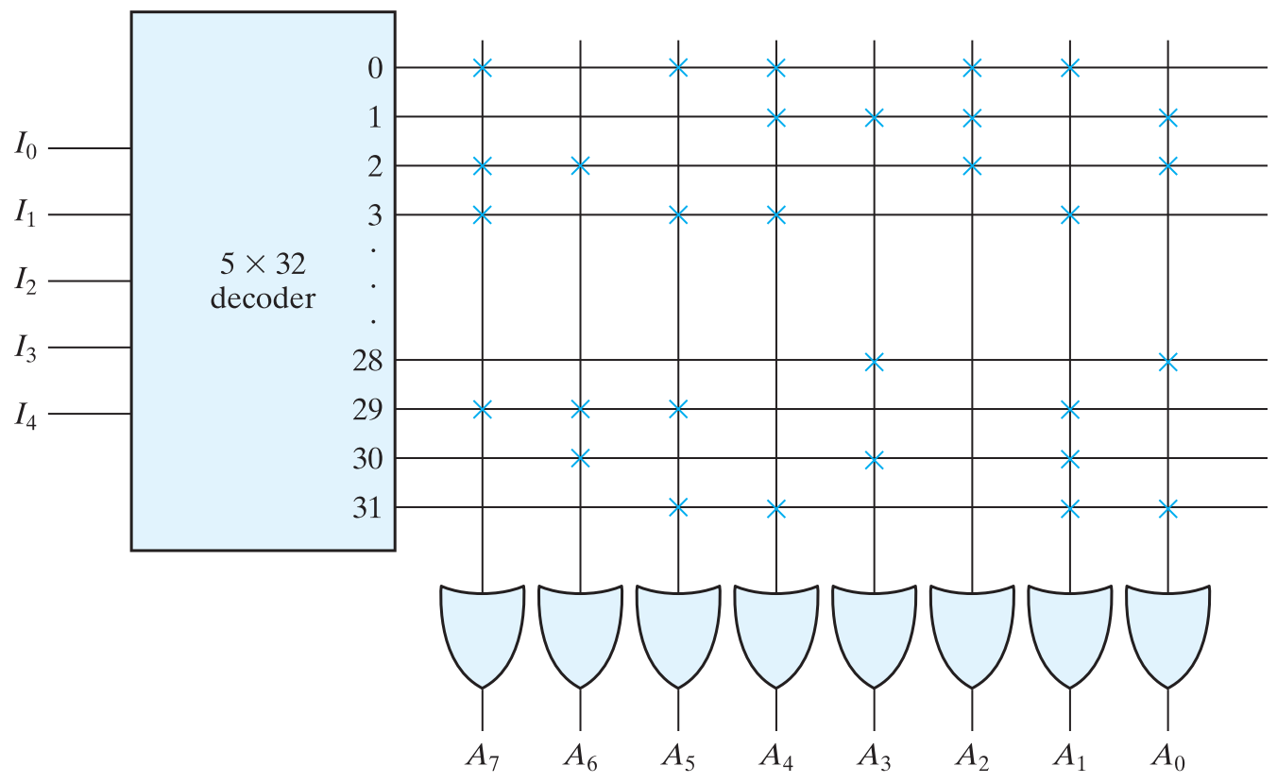
ROM 存储的内容
1：连接， 0：断开
×：连接
：断开

Slide 14
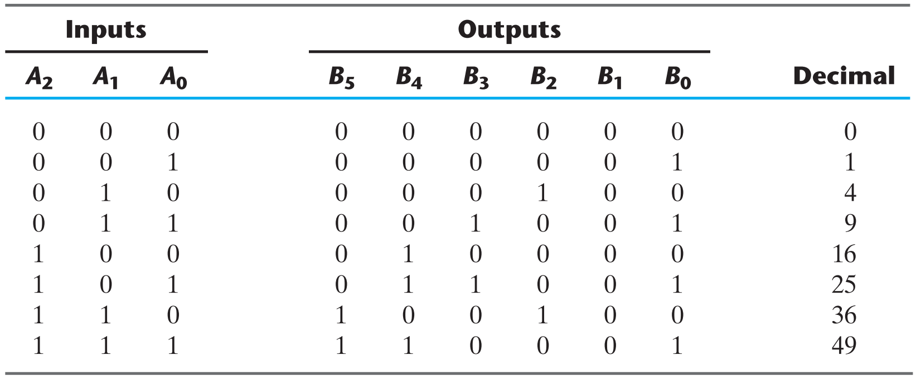
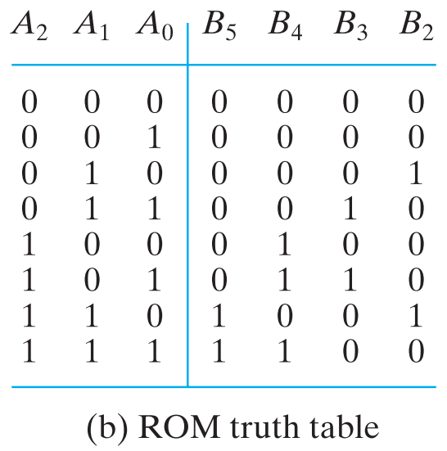
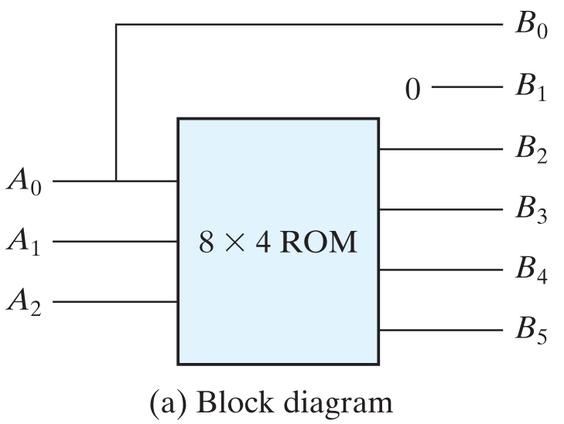
ROM设计：电路输入是3位二进制，输出是输入数值的平方
用ROM实现组合电路:
写出原始电路真值表
化简为ROM的真值表
确定ROM容量
Notes:
ROM容量：8x4， 2^3=8

Slide 15
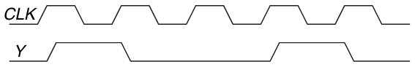
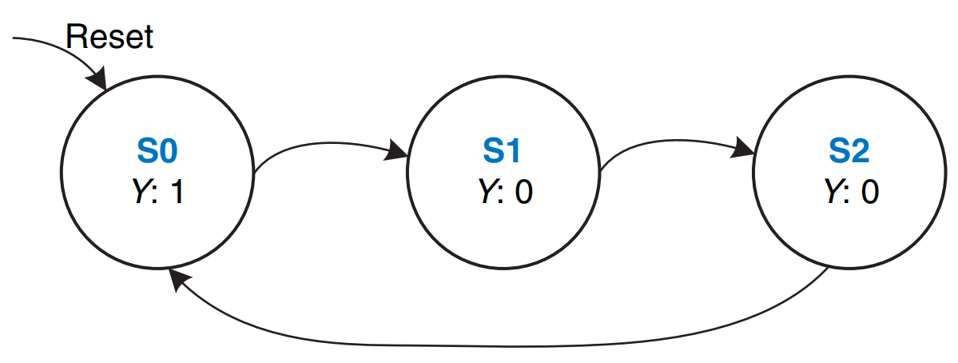
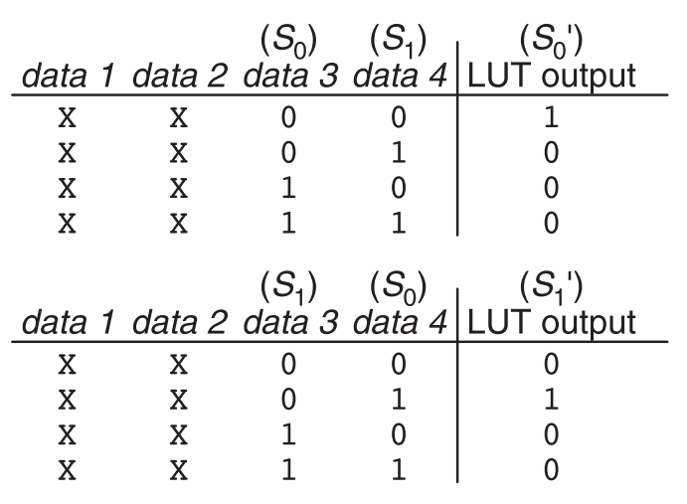
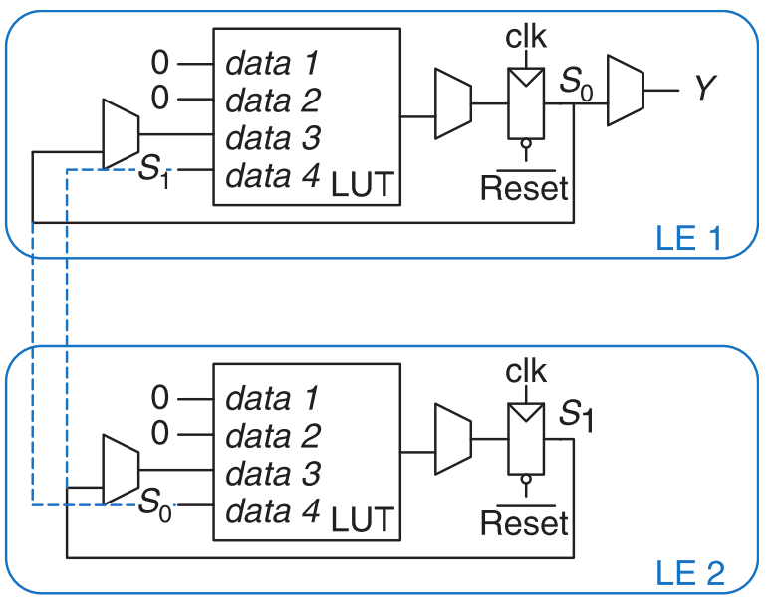
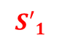
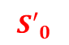
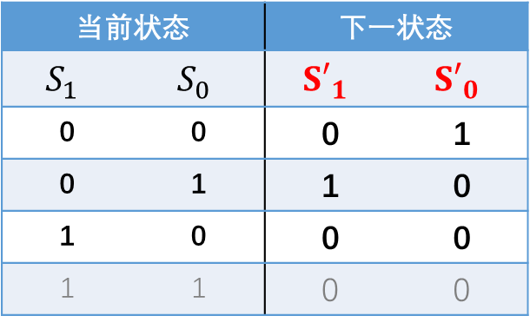
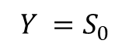
【例3.6】使用LE实现：3分频计数器
当前状态 |  | 下一状态
$$S_{1}$$ | $$S_{0}$$ | $${S′}_{1}$$ | $${S′}_{0}$$
0 | 0 | 0 | 1
0 | 1 | 1 | 0
1 | 0 | 0 | 0
1 | 1 | 0 | 0
$$Y =S_{0}$$
$${S′}_{0}$$
$${S′}_{1}$$
Notes:
二进制状态编码的3分频计数器 (教材P74例3.6)

Slide 16
RAM
3

Slide 17
随机读写存储器 RAM
从任何单元存取信息的时间都是相同的
地
址
译
码
器
存储矩阵
读
写
控
制
器
数据输出
地址码
数据输入
读/写控制

Slide 18
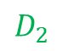
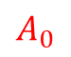
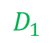
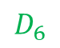
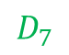
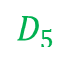
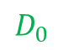
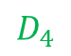
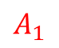
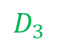
存储元阵列 （读）
数据线
$$D_{0}$$
$$D_{1}$$
$$D_{2}$$
$$D_{3}$$
$$D_{4}$$
$$D_{5}$$
$$D_{6}$$
$$D_{7}$$
1
0
1
0
1
0
1
0
读写电路
片选
1
0
1
0
1
0
1
0
读/写
2x4
译码器
地址线
$$A_{0}$$
$$A_{1}$$

Slide 19


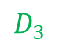
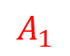
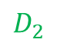
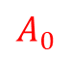
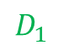
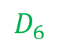


存储器
数据线
$$D_{0}$$
$$D_{1}$$
$$D_{2}$$
$$D_{3}$$
$$D_{4}$$
$$D_{5}$$
$$D_{6}$$
$$D_{7}$$
MDR
1
0
1
0
1
0
1
0
存储器
存储体 bank
存储单元
读写电路
1
0
1
0
1
0
1
0
片选
存储元 cell
读/写
2x4
译码器
地址线
$$A_{0}$$
MAR
$$A_{1}$$
Notes:
一维地址译码系统

Slide 20
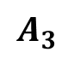
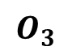
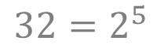
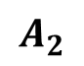
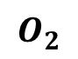
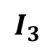
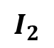
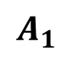
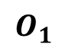






地址译码: 单译码结构
$32×4$ 位
位0
位1
位2
位3
(字宽 x 位宽)
地址
译码器
0, 0
0, 1
0, 2
0, 3
字0
$$A_{0}$$
$$A_{1}$$
1, 0
1, 1
1, 2
1, 3
地址线
字1
$$32=2^{5}$$
$$A_{2}$$
$$A_{3}$$
$$A_{4}$$
31, 0
31, 1
31, 2
31, 3
字31
读写电路
读写电路
读写电路
读写电路
$$O_{0}$$
$$I_{0}$$
$$O_{1}$$
$$I_{1}$$
$$O_{2}$$
$$I_{2}$$
$$O_{3}$$
$$I_{3}$$
数据线
Notes:
只能读写1个字，不能读写1个位

Slide 21
地址译码: 双译码结构
地址复用可减少IC封装中的引脚个数
地址：
A₀A₁A₂A₃A₄
0 0 0 1 1
行地址
译码器
0, 0
0, 1
0, 2
0, 3
0, 4
0, 5
0, 6
0, 7
0行
A₀
1行
1, 0
1, 1
1, 2
1, 3
1, 4
1, 5
1, 6
1, 7
32x1位
A₁
2 行
2, 0
2, 1
2, 2
2, 3
2, 4
2, 5
2, 6
2, 7
3 行
3, 0
3, 1
3, 2
3, 3
3, 4
3, 5
3, 6
3, 7
0列
1列
2列
3列
4列
5列
6列
7列
列地址 译码器
A₂
A₃
A₄

Slide 22

SRAM
4
任天堂FC游戏机 (灰机)的SRAM
2K X 8 bit

Slide 23


SRAM 存储元
有0、1两个稳定状态。 由M1, M2, M3, M4组成两个交叉耦合CMOS反相器；M5、M6：两个控制开关。
读出操作：(假设存储元中原来保存 1） 置WL=1，M6导通，$BL$=1；M5导通，$\overline{BL}$=0
写入操作：(若要写入0） 置WL=1 ，置$BL$=0 且 $\overline{BL}$= 1，0写入存储元中。
除6管的，还有8管、10管…… 用于多端口的读写访问。
字线
位线

Slide 24

SRAM基本逻辑结构
片选
写使能
读使能

Slide 25

DRAM
5

Slide 26

DRAM 存储元
MOS晶体管 + 电容器 组成的单管记忆电路
(开关) (电量高=1)
(电量低=0)
写1：仅输入缓冲器打开，行线导通CMOS， Din=1，给电容器充电。
写0：仅输入缓冲器打开，行线导通CMOS， Din=0，电容器放电。
读1：仅输出缓冲器打开，行线导通CMOS， Dout=1。电容电量减少。

Slide 27
DRAM 存储元
MOS晶体管 + 电容器 组成的单管记忆电路
(开关) (电量高=1)
(电量低=0)
写1：仅输入缓冲器打开，行线导通CMOS， Din=1，给电容器充电。
写0：仅输入缓冲器打开，行线导通CMOS， Din=0，电容器放电。
读1：仅输出缓冲器打开，行线导通CMOS， Dout=1。电容电量减少。
刷新：仅刷新缓冲器打开，行线导通CMOS， Dout=1 电流再流回到电容上。

Slide 28





DRAM芯片的逻辑结构
使能
$$\overline{OE}$$
读写
$$\overline{WE}$$
D₁~D₄
数据
地址
A₀~A₁₉
行选
$$\overline{RAS}$$
列选
$$\overline{CAS}$$
列选
行选

Slide 29




DRAM 的刷新
每次读操作后都要刷新
电容放电，需定期刷新
集中式刷新
刷新周期：64 ms
死时间
分散式刷新
刷新周期：64 ms
$$\text{7.8 }μ\text{s}$$
$$\text{7.8 }μ\text{s}$$
$$\text{7.8 }μ\text{s}$$

Slide 30

同步DRAM (SDRAM)
CLK
与传统异步DRAM相比：
增加系统时钟 CLK
有多个独立的存储体
将控制信号组合为命令
CLK使能
数据线
输出使能

Slide 31




DDR SDRAM
双数据率
Double Data Rate
差分时钟
DDR与SDR相比：
时钟上下沿都能传数据
$CK+\overline{CK}$： 差分时钟
DDR2、DDR3、DDR4…
Notes:
假设：芯片内的时钟频率是100MHz，IO总线上的时钟频率也是100MHz。 对于DDR芯片，在时钟频率不变的前提下，只是在时钟上升沿和下降沿同时传输数据，就可以提高一倍速率。
而对于DDR2需要提升4倍的传输率，因此需要在芯片内准备4份数据，芯片内的时钟频率依然保持100MHz的频率，而芯片外的IO数据总线时钟频率提高一倍，达到200MHz，这样就可以在上升沿和下降沿传出4份数据了。
DDR3的原理也是类似的。

Slide 32


(Cached) CDRAM
1M$×$4位 CDRAM (内含1片512×4位 cache)
首次读： DRAM→SRAM
下次读： 比较SRAM？
优点
突发速度快
读, 写并行
读, 刷新并行

Slide 33
容量扩展
6

Slide 34




















存储器位扩展
一起工作
C
P
U
$$A_{14}$$
1
1
$$A_{13}$$
$$A_{12}$$
4Kⅹ1位
4Kⅹ1位
$$A_{11}$$
$$A_{11}$$
$$CS$$
$$A_{11}$$
$$CS$$
~
●
●
●
●
●
●
~
●
●
●
~
$$A_{0}$$
$$A_{0}$$
$$A_{0}$$
$$WE$$
$$WE$$
$$WE$$
地址线共用
控制线共用
数据线分高、低位
$$D$$
$$D$$
$$D_{3}$$
$$D_{2}$$
$$D_{1}$$
$$D_{0}$$
Notes:
一起工作

Slide 35

【例1】2片1M╳4位 → 1M╳8位
D₀ D₁ D₂ D₃ D₄ D₅ D₆ D₇
00…00
存储器
11…11

Slide 36




















存储器字扩展
数据线共用；
地址线中的最高位 (A₁₂)取反后连到第2个DRAM的片选控制线， 保证两个芯片不会同时工作。
C
P
U
$$A_{14}$$
$$A_{13}$$
$$A_{12}$$
4Kⅹ8位
4Kⅹ8位
$$A_{11}$$
$$A_{11}$$
$$CS$$
$$A_{11}$$
$$CS$$
●
●
●
1 1111 1111 1111
1 0000 0000 0000
●
●
●
0 1111 1111 1111
0 0000 0000 0000
●
●
●
~
~
~
$$A_{0}$$
$$A_{0}$$
$$A_{0}$$
$$WE$$
$$WE$$
$$WE$$
$$D_{7}$$
~
$$D_{0}$$
$$D_{7}$$
~
$$D_{0}$$
$$D_{7}$$
~
●
●
●
$$D_{0}$$

Slide 37
































存储器字扩展 + 译码器
译
码
器
C
P
U
$$A_{14}$$
$$A_{13}$$
$$A_{12}$$
$$A_{11}$$
4Kⅹ8位
4Kⅹ8位
4Kⅹ8位
4Kⅹ8位
001…1
000…0
$$A_{11}$$
$$\overline{CS}$$
011…1
010…0
$$A_{11}$$
$$\overline{CS}$$
101…1
100…0
$$A_{11}$$
$$\overline{CS}$$
111…1
110…0
$$A_{11}$$
$$\overline{CS}$$
~
●
●
●
●
●
●
~
●
●
●
~
●
●
●
~
●
●
●
~
$$A_{0}$$
$$A_{0}$$
$$A_{0}$$
$$A_{0}$$
$$A_{0}$$
$$\overline{WE}$$
$$\overline{WE}$$
$$\overline{WE}$$
$$\overline{WE}$$
$$\overline{WE}$$
$$D_{7}$$
~
$$D_{0}$$
$$D_{7}$$
~
$$D_{0}$$
$$D_{7}$$
~
$$D_{0}$$
$$D_{7}$$
~
$$D_{0}$$
●●●
●●●
●●●
●●●
$$D_{7}$$
~
●
●
●
$$D_{0}$$

Slide 38

【例2】8片 256K$×$8位 → 2048K$×$8位
D₀ D₁ D₂ D₃ D₄ D₅ D₆ D₇
存储器
●
●
●
●
●
●

Slide 39




































存储器字+位扩展
译
码
器
C
P
U
$$A_{15}$$
$$A_{14}$$
$$A_{13}$$
8Kⅹ4位
8Kⅹ4位
8Kⅹ4位
8Kⅹ4位
$$A_{12}$$
$$\overline{CS}$$
$$\overline{CS}$$
$$\overline{CS}$$
$$\overline{CS}$$
8Kⅹ4位
8Kⅹ4位
8Kⅹ4位
8Kⅹ4位
$$A_{12}$$
$$\overline{CS}$$
$$A_{12}$$
$$\overline{CS}$$
$$A_{12}$$
$$\overline{CS}$$
$$A_{12}$$
$$\overline{CS}$$
~
●
●
●
●
●
●
~
●
●
●
~
●
●
●
~
●
●
●
~
~
~
~
~
$$A_{0}$$
$$A_{0}$$
$$A_{0}$$
$$A_{0}$$
$$A_{0}$$
$$A_{0}$$
$$A_{0}$$
$$A_{0}$$
$$A_{0}$$
$$\overline{WE}$$
$$D_{3}$$
~
$$D_{0}$$
$$\overline{WE}$$
$$D_{3}$$
~
$$D_{0}$$
$$\overline{WE}$$
$$D_{3}$$
~
$$D_{0}$$
$$\overline{WE}$$
$$D_{3}$$
~
$$D_{0}$$
$$\overline{WE}$$
$$\overline{WE}$$
$$\overline{WE}$$
$$\overline{WE}$$
$$\overline{WE}$$
$$D_{3}$$
~
$$D_{0}$$
$$D_{3}$$
~
$$D_{0}$$
$$D_{3}$$
~
$$D_{0}$$
$$D_{3}$$
~
$$D_{0}$$
●●●
●●●
●●●
●●●
$$D_{7}$$
~
●
●
●
$$D_{4}$$
$$D_{3}$$
~
●
●
●
$$D_{0}$$

